Slide 1
Einführung in Web- und Data-Science Grundlagen der Stochastik
Prof. Dr. Ralf Möller
Universität zu Lübeck
Institut für Informationssysteme
Tanya Braun (Übungen)

Slide 2
Stochastik = Wahrscheinlichkeitstheorie + Statistik
Statistik
Erhebung, Auswertung und Interpretation von Daten
Quantifizierung von Unsicherheit
Wahrscheinlichkeitstheorie
Mathematische Beschreibung von zufälligen Phänomenen
Wahrscheinlichkeit P(A) für das Auftreten eines bestimmten Ereignisses A
P(A) = 1 ; A tritt mit Sicherheit ein
P(A) = 0 ; A tritt mit Sicherheit nicht ein
P(A) = p ∈ (0,1) ; Ereignis A tritt mit Wahrscheinlichkeit ; p ein

Slide 3
Frequentistischer Wahrscheinlichkeitsbegriff
Auch statistische Wahrscheinlichkeitsauffassung genannt
Grenzwert der relativen Häufigkeit = P(A)
Beispiel: Wiederholtes Werfen eines Würfels
"Elementarereignisse" besitzen gleiche Eintrittsw'keiten
Laplace'sches Prinzip
Was sind Elementarereignisse eigentlich genau?
Elemente ω einer Grundgesamtheit Ω
Elementarereignisse sind abstrakt: Ω = {ω₁,ω₂,...,ω₆}
Beispiel: ω_{i} steht für einen Würfelwurf
Abbildung von Ereignissen auf Merkmalswerte durch Zufallsvariablen
Zufallsvariable X für Ergebnis des Würfelwurfs ist eine Funktion
Ziel: Ereignis ω_{i} auf obenliegende Zahl i des geworfenen Würfels abbilden
X : Ω → {1, 2, 3, 4, 5, 6}

Slide 4
Vereinbarungen
Notation: X = 1 steht für X(ω₁) = 1
Aus der Notation ist der Begriff der Zufallsvariable motiviert
Gebräuchlich ist auch der Name Zufallsgröße
Sei X eine Zufallsvariable X : Ω → M
dom(X) ist definiert als der Bildbereich M
Im Sinne einer Variablen in der obigen Notation aber der Wertebereich (domain)!

Slide 5
Subjektivistischer Wahrscheinlichkeitsbegriff
Auch Bayesscher Wahrscheinlichkeitsbegriff genannt
(Un-)Sicherheit in der persönlichen Einschätzung eines Sachverhaltes
Grundgedanke: "Vernünftige Einschätzungen" zum Treffen von Entscheidungen modellieren
Gegeben sei eine Menge von Datenpunkten
Wie hoch würde man auf die Korrektheit seiner Einschätzung wetten?
Wie sicher bist du, dass ein Ereignis A eintreten wird?
Wahrscheinlichkeit als Maß für deine Unsicherheit.

Slide 6
Subjektivistischer Wahrscheinlichkeitsbegriff
Bayessche Wahrscheinlichkeitstheorie führt Konzept der A-priori-Wahrscheinlichkeit ein
Vorwissen und Grundannahmen des Beobachters in einer Wahrscheinlichkeitsverteilung zusammengefasst
... und explizit im Modell ausgedrückt (Vorteil)
Unterschiedliches Vorwissen möglich
(Komplexe) Ereignisse sind Teilmengen von Ω
Beispiel: Würfelereignisse mit gerader Zahl
Definition der Zufallsvariablen entsprechend erweitert
Beispiel: X({ω₂ , ω₄ , ω₆}) = {2, 4, 6}

Slide 7
Laplace-Wahrscheinlichkeiten
Betrachte die endliche Grundgesamtheit von Elementarereignissen Ω = {ω₁, ω₂,... , ω_{n}}
Für ein Ereignis A ⊆ Ω definiert man die Laplace-Wahrscheinlichkeit als die Zahl
P(A) := |A| / |Ω| = |A| / n wobei |A| die Anzahl der Elemente in A ist.
Jedes Elementarereignis ω_{i}, i = 1, . . . , n hat also die Wahrscheinlichkeit P({ω_{i}}) = 1/n
Die Wahrscheinlichkeit von Ω ist P(Ω) = 1
Die entsprechende Abbildung 𝓟(Ω) → [0,1] nennt man auch Laplace-Verteilung (oder diskrete Gleichverteilung) auf Ω
𝓟(Ω) ist die Notation für Potenzmenge

Slide 8
Laplace-Verteilungen sind zu speziell!
Beispiele:
Unfairer Würfel
Wahrscheinlichkeit für Knabengeburt
Auftreten von Kopf oder Zahl bei Euro Münzen
Elementarereignisse hier nicht gleichwahrscheinlich!
Weiteres Problem: |Ω| kann unendlich sein
Laplace-Wahrscheinlichkeit der Einzelereignisse = 0

Slide 9
Beispiel für unendliche Grundgesamtheiten
Man interessiere sich für die Anzahl der Würfe einer fairen Münze bis zum ersten Mal Zahl eintritt.
Ω unendlich: Ω = {ω₁, ω₂, ω₃, ω₄, ...}
Beispielverteilung P({ω_{i}})= i=1,2,3,...

Slide 10
Diskrete Wahrscheinlichkeitsräume
Ein diskreter Wahrscheinlichkeitsraum ist definiert als ein Paar (Ω, P) wobei
Ω eine abzählbare Grundgesamtheit ist und
P ein diskretes Wahrscheinlichkeitsmaß, das jeder Teilmenge A ⊆ Ω eine Wahrscheinlichkeit P(A) zuordnet.
P definiert man wieder über die Wahrscheinlichkeiten P({ω}) der Elementarereignisse ω ∈ A:
wobei für P({ω}) gelten muss: 0 ≤ P({ω}) ≤ 1 für alle ω und
Der Begriff des Wahrscheinlichkeitsraums wird hier etwas vereinfacht dargestellt: Für die Menge aller möglichen (komplexen) Ereignisse (Sigma-Algebra) nehmen wir die Potenzmenge der Grundgesamtheit.

Slide 11
Axiome von Kolmogorov [1903-1987]
Wir betrachten eine beliebige (abzählbare) Grundgesamtheit Ω und eine Funktion P, die jedem Ereignis A ⊆ Ω eine Wahrscheinlichkeit zuordnet.
Wir nennen P eine Wahrscheinlichkeitsverteilung auf Ω, wenn sie folgende Eigenschaften erfüllt:
Ax₁: P(A) ≥ 0 für beliebige A ⊆ Ω
Ax₂: P(Ω) = 1
Ax₃: P(A ∪ B) = P(A) + P(B) für disjunkte Ereignisse A, B ⊆ Ω

Slide 12
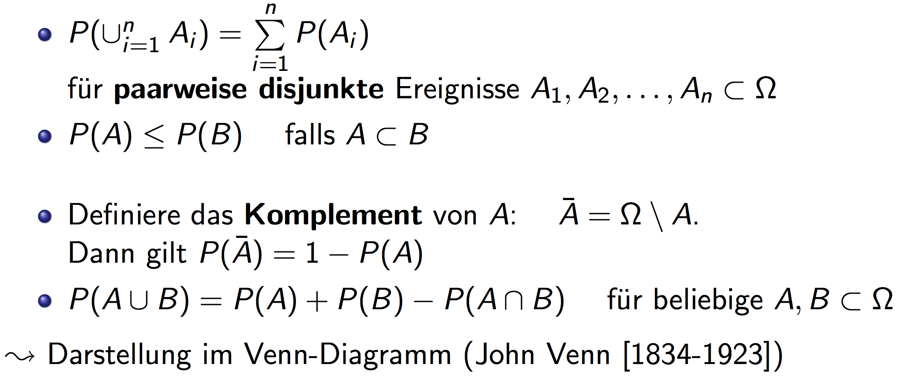
Folgerungen
⊆

Slide 13
Verbundwahrscheinlichkeit
Betrachten wir zwei aufeinanderfolgende Würfelwurfe
Der Ereignisraum (Ω, P) ist dann wie folgt definiert
Ω = {ω₁,ω₂,...,ω₆} × {ω₁,ω₂,...,ω₆}
P(A × B) mit A, B ⊆ {ω₁,ω₂,...,ω₆} ist diskretes Wahrscheinlichkeitsmaß
Wir sprechen von einer Verbundwahrscheinlichkeit und schreiben abkürzend
P(A, B) für P(A × B) mit A, B ⊆ Ω
In einem Verbund können beliebige Grundgesamtheiten verknüpft werden
Beispiel: (Ω', P) mit Ω' = {ω₁,ω₂,...,ω₆} × { kreuz, pik, herz, karo }

Slide 14
Vorsicht
Manche Autoren schreiben auch gerne
P(A₁, A₂) für P(A₁ ∩ A₂) mit A₁, A₂ ⊆ Ω
Beispiel: P("Gerader Würfelwurf", "Würfelwurf > 3")
P({ω₂ , ω₄ , ω₆}, {ω₄ , ω₅ , ω₆}) = P({ω₄ , ω₆})
Hier steht Komma für Schnitt
Wir haben dann aber ein Ereignis "Gerader Würfelwurf mit Zahl > 3", nicht jedoch einen Verbund von zwei Ereignissen!

Slide 15
Bedingte Wahrscheinlichkeiten
Für Ereignisse A, B ⊆ Ω mit P(B) > 0 definiert man die bedingte Wahrscheinlichkeit von A gegeben B als die Zahl
Beispiel: Würfelspiel
“Es wird eine gerade Zahlgewürfelt” A := { ω₂, ω₄, ω₆ } “Es wird eine Zahl > 4 gewürfelt” B := { ω₅, ω₆ }
Dann:
P(A|B) = 1/2
P(A|B ̄) = 2/4 = 1/2

Slide 16
Bedingte Wahrscheinlichkeiten mit Verbunden
Für Ereignisse A ⊆ Ω₁ und B ⊆ Ω₂ mit P(B) > 0 definiert man die bedingte Wahrscheinlichkeit von A gegeben B als die Zahl
Beispiel: 3-Becherspiel mit Kugel
Spieler macht Trick und markiert einen der drei Becher
“Beobachter findet den richtigen Becher” } A := { bfrb } “Spielanbieter legt Kugel unter markierten Becher” B := { kumb }
Also Ω₁ = { bfrb, bfrb-nicht }, Ω₂ = { kumb, kuab1, kuab2 } Ω = {(bfrb, kumb), (bfrb, kuab1), (bfrb, kuab2), (bfrb-nicht , kuab1), (bfrb-nicht , kuab1)}
Dann:
P(A | B) = 1
P(A | B ̄) = 1/2
,

Slide 17
Multiplikationssatz
Für beliebige Ereignisse A₁, A₂, ..., A_{n} mit P(A₁∩ A₂ ∩...∩ A_{n})>0 gilt:
P(A₁∩ A₂∩... ∩ A_{n}) = P(A₁) · P(A₂|A₁) · P(A₃|A₁ ∩ A₂) · ... · P(A_{n}|A₁ ∩...∩ A_{n−1})
Wobei man die rechte Seite offensichtlich auch in jeder anderen möglichen Reihenfolge faktorisieren kann
Herleitung über die Definition der bedingten Wahrscheinlichkeit

Slide 18
Satz der totalen Wahrscheinlichkeit
Sei B₁, B₂, . . . , B_{n} eine disjunkte Zerlegung von Ω:
B₁, B₂, ..., B_{n} paarweise disjunkt: B_{i} ∩B_{j} = ∅ für alle i≠j
B₁ ∪ B₂ ∪ . . . ∪ B_{n} = Ω
Falls zusätzlich P(B_{i}) > 0 für i = 1,...,n so gilt für jedes A ⊆ Ω:
Insbesondere gilt
P(A) = P(A|B)P(B) + P(A|B ̄)P(B ̄) da B,B ̄ eine disjunkte Zerlegung von Ω ist

Slide 19
Der Satz von Bayes
Thomas Bayes [1701-1761]
Dieser Satz beruht auf der Asymmetrie der Definition von bedingten Wahrscheinlichkeiten:
Analog für Verbundwahrscheinlichkeiten
,
,
,
,

Slide 20
Der Satz von Bayes
Allgemeiner gilt für eine disjunkte Zerlegung B₁, . . . , B_{n}
P(B_{i}) : “A-priori-Wahrscheinlichkeiten”
P(B_{i} | A) : “A-posteriori-Wahrscheinlichkeiten”

Slide 21
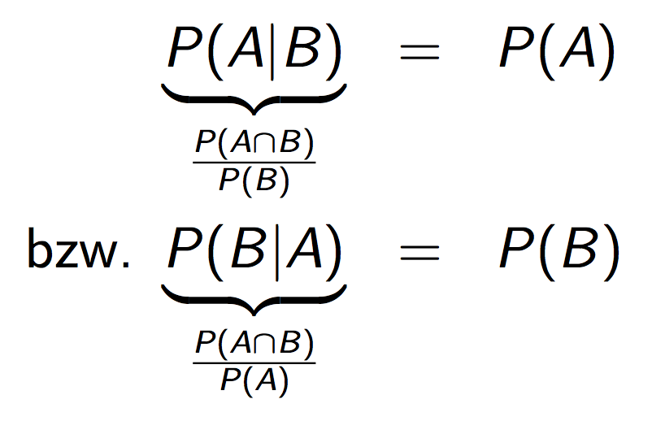
Stochastische Unabhängigkeit
Wann sind 2 Ereignisse A, B unabhängig?
Motivation über bedingte Wahrscheinlichkeiten:
Zwei Ereignisse A, B sind unabhängig, wenn

Slide 22
Definition und Folgerungen
Zwei Ereignisse A, B sind unabhängig, wenn
P(A, B) = P(A) · P(B) gilt.
Voraussetzung P(B) > 0 und P(A) > 0 ist hier nicht nötig
Folgerungen:
Sind A und B unabhängig, dann sind auch A ̄ und B, A und B ̄ und auch A ̄ und B ̄ unabhängig

Slide 23
Beispiel: Zweimaliges Würfeln
Ein fairer Würfel wird zweimal hintereinander geworfen.
A stehe für “Beim 1. Würfelwurf eine Sechs”
B stehe für “Beim 2. Würfelwurf eine Sechs”
Bei jeden Würfelwurf ist die Grundgesamtheit Ω = {ω₁, ω₂, ω₃, ω₄, ω₅, ω₆} mit ω_{i} = "Gewürfelte Zahl ist i"
Nach Laplace gilt P(A) = P(B) = 1/6.
Bei “unabhängigem” Werfen gilt somit P(A, B) = P(A) · P(B) = 1/36

Slide 24
Beispiel: Zweimaliges Würfeln mit Tricks
Angenommen der Würfelwerfer ist besonders am Werfen von einem Pasch interessiert
Er kann den zweiten Wurf ein wenig steuern und würfelt mit W’keit ½ das gleiche wie beim ersten Wurf
Die anderen Ergebnisse seien dann gleichverteilt mit Wahrscheinlichkeit 0.1
Dann ist zwar P(A) = 1/6 und auch P(B) = 1/6, aber P(A, B) = 1/12 > 1/36
Die Ereignisse A und B sind also abhängig, da P(A, B) ≠ P(A) · P(B)

Slide 25
Unabhängigkeit von mehr als zwei Ereignissen
Die Ereignisse A₁, A₂, . . . , A_{n} sind (stochastisch) unabhängig, wenn für alle Teilmengen I ⊆ {1, 2, ..., n} mit I = {i₁,i₂,...,i_{k}} gilt: P(A_{i1}∩ A_{i2}∩ ... ∩ A_{ik}) = P(A_{i1}) · P(A_{i2}) · ... · P(A_{ik})
Aus der paarweisen Unabhängigkeit folgt nicht die Unabhängigkeit von mehr als zwei Ereignissen

Slide 26
Beispiel zur paarweisen Unabhängigkeit
Sei Ω = {0, 1, 2, 3} ein Laplace-Wahrscheinlichkeitsraum A_{i}= {0}∪{i} mit i=1,2,3 (einmaliges Ziehen aus einer Urne)
Dann gilt: P(A_{i})= ½ und P(A_{i} ∩ A_{j}) = ¼ = P(A_{i}) · P(A_{j}) für alle i ≠ j.
Aber:
P(A₁ ∩ A₂ ∩ A₃) = ¼ und
P(A₁) · P(A₂) · P(A₃) = 1/8
Die Ereignisse A₁, A₂, A₃ sind also nicht unabhängig

Slide 27
Bedingte Unabhängigkeit
Sei C ein beliebiges Ereignis mit P(C) > 0. Zwei Ereignisse A und B nennt man bedingt unabhängig gegeben C, wenn gilt: P(A, B | C) = P(A | C) · P(B | C)
Man überzeugt sich leicht, dass
weder aus unbedingter Unabhängigkeit bedingte Unabhängigkeit (bzgl. einem Ereignis C),
noch aus bedingter Unabhängigkeit bzgl. einem Ereignis C unbedingte Unabhängigkeit folgt

Slide 28
Verteilungsnotation
Für eine diskrete Zufallsvariable X schreiben wir die Verteilung als P(X), wobei gilt P(X) = <P(x₁), ..., P(x_{n})> für x₁, x₂, ..., x_{n} ∈ dom(X)
Auch im Verbund verwendet: P(X, Y)
P(X, Y) = P(X | Y) · P(Y), wobei hier die Multiplikation komponentenweise erfolgt

Slide 29
Eigenschaften von bedingten Wahrscheinlichkeiten
P(B | B) = 1 und P(B ̄|B) = 0
P(A | B) ≥ 0 für beliebige A ⊆ Ω
P((A₁ ∪ A₂) | B) = P(A₁ | B) + P(A₂ | B) für A₁ und A₂ disjunkt
Daher:
Als Funktion von A ⊆ Ω ist P(A | B) (bei festem B!) eine Wahrscheinlichkeitsverteilung

Slide 30
Ereignisse beschrieben durch Mengen oder Formeln
Seien X, Y Zufallsvariable mit Bildbereich dom(X), bzw. dom(Y)
Ereignisse beschrieben durch Formeln mit Zufallsvariablen
X=1 (Elementarereignis)
X=1 v X=2 oder auch (X=1 v X=2) ^ (X=1 v X=4) (komplexe Ereignisse)
X ≤ 4 (komplexes Ereignis)
X=1 ^ Y = 'true' (Verbundereignis, da verschiedene Variablen)
P(X=x₁ v X=x₂ v ... v X=x_{n}) = P({x₁, x₂, ..., x_{n}})
P(X=x₁) = P(x₁) = P({x₁}), wenn x₁ ∈ dom(X)
P(X ≤ 4) = ∫_{-∞}^{x} f(t) dt, wenn f eine Dichtefunktion ist
Falls dom(X) = {true, false}:
Schreibe P(X=true) als P(x)
Schreibe P(X=false) als P(¬x)
P(X=x) = P(x) steht für X nimmt einen konkreten Wert x an
P(X=x ^ Y=y) = P(X=x, Y=y) = P(x, y) (konkrete Werte im Verbund)
P(X | y) entweder "P(X) wenn Y=y" oder "P(X) wenn Wert von Y bekannt"

Slide 31
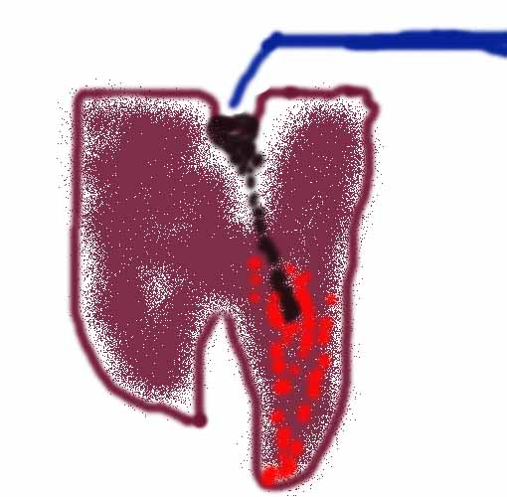
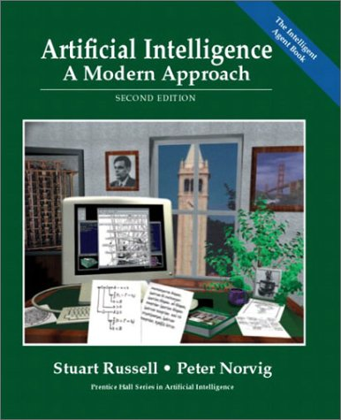
Example world
Example: Dentist problem with four variables:
Toothache (I have a toothache)
Cavity (I have a cavity)
Catch (steel probe catches in my tooth)
Weather (sunny,rainy,cloudy,snow)
Subsequent slides contain material from Chapter 14 (Section 1 and 2)

Slide 32
Prior probability
Prior or unconditional probabilities of propositions
e.g., P(Cavity = true) = 0.1 and P(Weather = sunny) = 0.72 correspond to belief prior to arrival of any (new) evidence
Probability distribution gives values for all possible assignments:
P(Weather) = <0.72, 0.1, 0.08, 0.1> (normalized, i.e., sums to 1 because one must be the case)
Notes:
Prior can come from statistical date or other insights e.g. dice (computational)

Slide 33
Full joint probability distribution
Joint probability distribution for a set of random variables gives the probability of every atomic event on those random variables
P(Weather,Cavity) is a 4 × 2 matrix of values:
Weather = sunny rainy cloudy snow
Cavity = true 0.144 0.02 0.016 0.02
Cavity = false 0.576 0.08 0.064 0.08
Full joint probability distribution: all random variables involved
P(Toothache, Catch, Cavity, Weather)
Every query about a domain can be answered by the full joint distribution

Slide 34
Discrete random variables: Notation
Dom(W) = {sunny, rainy, cloudy, snow} and Dom(W) disjoint from domain of other random variables:
Atomic event W=rainy often written as rainy
Example: P(rainy), the random variable W is implicitly defined by the value rainy
Boolean variable Cavity
Atomic event Cavity=true written as cavity
Atomic event Cavity=false written as ¬cavity
Examples: P(cavity) or P(¬cavity)

Slide 35
Conditional probability
Conditional or posterior probabilities
e.g., P(cavity | toothache) = 0.8 or: <0.8>
i.e., given that toothache is all I know
(Notation for conditional distributions:
P(Cavity | Toothache) is a 2-element vector of 2-element vectors
If we know more, e.g., cavity is also given, then we have
P(cavity | toothache,cavity) = 1
New evidence may be irrelevant, allowing simplification, e.g.,
P(cavity | toothache, sunny) = P(cavity | toothache) = 0.8
This kind of inference, sanctioned by domain knowledge, is crucial

Slide 36
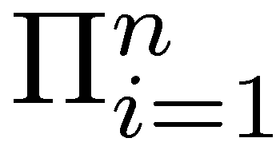
Conditional probability
Definition of conditional probability (in terms of uncond. prob.):
P(a | b) = P(a ∧ b) / P(b) if P(b) > 0
Product rule gives an alternative formulation (∧ is commutative):
P(a ∧ b) = P(a | b) P(b) = P(b | a) P(a)
A general version holds for whole distributions, e.g.,
P(Weather,Cavity) = P(Weather | Cavity) P(Cavity)
View as a set of 4 × 2 equations, not matrix mult. (1,1) P(Weather=sunny |Cavity=true) P(Cavity=true)
(1,2) P(Weather=sunny |Cavity=false) P(Cavity=false), ….
Chain rule is derived by successive application of product rule:
P(X₁, …,X_{n}) = P(X₁,...,X_{n-1}) P(X_{n} | X₁,...,X_{n-1})
= P(X₁,...,X_{n-2}) P(X_{n-1} | X₁,...,X_{n-2}) P(X_{n} | X₁,...,X_{n-1})
= …
= P(X_{i} | X₁, … ,X_{i-1})
Notes:
Proofable Rules are important for algorithmically rewriting of statements.
First rules makes sense because we know that b=true we can rule out other worlds. Reduce view of the world sum also to one because
Sum must be one.Therefore the fraction.

Slide 37
Inference by enumeration
Start with the joint probability distribution:
For any proposition φ, sum the atomic events where it is true: P(φ) = Σ_{ω:ω⊨φ} P(ω)

Slide 38
Inference by enumeration
Start with the joint probability distribution:
For any proposition φ, sum the probability where it is true: P(φ) = Σ_{ω:ω╞φ} P(ω)
P(toothache) = 0.108 + 0.012 + 0.016 + 0.064 = 0.2
Unconditional or marginal probability of toothache
Process is called marginalization or summing out

Slide 39
Marginalization and conditioning
Let Y, Z be sequences of random variables s.th. Y ∪ Z denotes all random variables describing the world
Marginalization
P(Y) = Σ_{z ∈ Z}P(Y,z)
Conditioning
P(Y) = Σ_{z ∈ Z}P(Y|z)P(z)

Slide 40
Inference by enumeration
Start with the joint probability distribution:
For any proposition φ, sum the atomic events where it is true: P(φ) = Σ_{ω:ω⊨φ} P(ω)
P(cavity ∨ toothache) = 0.108 + 0.012 + 0.072 + 0.008+ 0.016 + 0.064 = 0.28 (P(cavity ∨ toothache) = P(cavity) + P(toothache) – P(cavity ∧ toothache))

Slide 41
Inference by enumeration
Start with the joint probability distribution:
Can also compute conditional probabilities:
P(¬cavity | toothache) = P(¬cavity ∧ toothache)
P(toothache)
= 0.016+0.064
0.108 + 0.012 + 0.016 + 0.064
= 0.4 P(cavity | toothache) = 0.108+0.012/0.2 = 0.6
Product rule

